Slide 1
気持ち重視で 解説するWord2vec
2021/03/15

Slide 2
発表の意図
Word2vecについて
「単語を推論したら、同じような単語が同じようなベクトルになる」
ということは聞いたことあるけど、
「じゃあなんで推論したら同じような単語が同じようなベクトルになるか」
と言われるとよくわかっていなかった
ので改めて勉強して「なるほど～」となったので共有したい
そういう状況の人がいれば今回の発表で分かるようになるはず

Slide 3
他力本願
仏のようなスライド（https://www.ailab.ics.keio.ac.jp/b4_induction_training/docs/nlp/dl_fromscratch2_nlp.pdf）を参考にさせていただく
この中で登場するCBOWモデルの気持ち部分を補足するためのスライドとして聞いてほしい

Slide 4
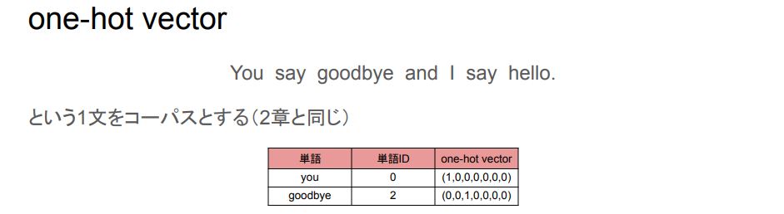
One-hotベクトルのところだけ復習
ピリオドを含む8単語を含む文章を全テキストデータ（コーパス）とし、大きさ7の辞書が生成されていることを確認してください

Slide 5
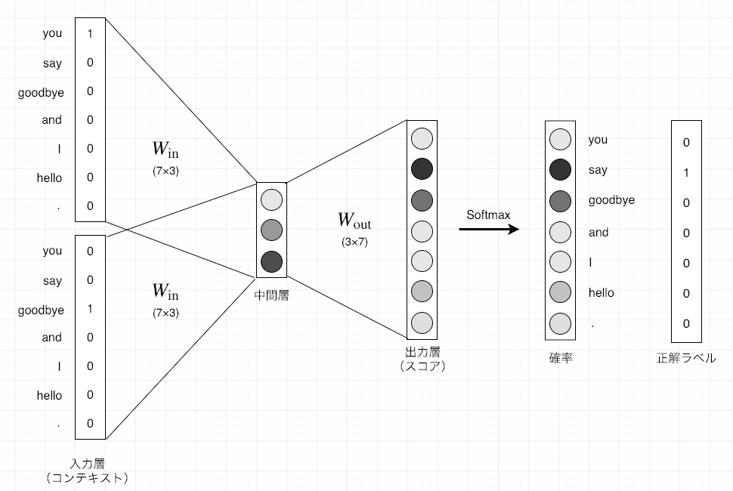
CBOWモデル概要図
この図を理解することが今回の目標です

Slide 6
CBOWモデルとは
2層のニューラルネットワーク
周囲の単語（コンテキスト）からひとつの単語（ターゲット）を推測する
ここでは前後の単語（計2単語）から中央の単語を推測するモデルを想定する
CBOW = Continuous Bag-of-Words

Slide 7
モデル概要図
「you」「goodbye」の2単語から「say」
が予測されていることを確認してください

Slide 8
モデル構造
単語をone-hotベクトルに変換（1 x 7）
1層目の重み（7 x 3）と掛け合わせる
（1 x 3）の行列が出力される
2層目の重み（3 x 7）と掛け合わせる
（1 x 7）の行列が出力される
出力（1 x 7）にSoftmaxする
（1 x 7）の ０～１の値を持つ行列が出力される
損失計算し、1層目と2層目の重みを更新する
※データ中の総単語数：7, 中間層の次元(要素数)：3の場合

Slide 9
CBOWモデルの気持ち解説
1層目は単語変換の役割
CBOWモデルは周囲の単語から中央の単語を予測するモデル
予測にはone-hotベクトルだけだと情報が少なすぎる
予測担当の2層目のために、one-hotベクトルを何かしらに変換する役割
2層目(+Softmax)は予測の役割
1層目が変換した「前の単語を変換したもの」と「後ろの単語を変換したもの」を入力とする
中央の単語を予測し、全単語に対して「中央の単語である確率」を算出する

Slide 10
モデル概要図
この部分（1層目）を解説します
（1 x 7）×（7 x 3）＝（1 x 3）
となっていることを確認してください
※実際には（1 x 3）が2つ出てきて、その2つを平均化している

Slide 11
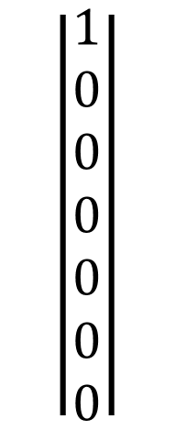

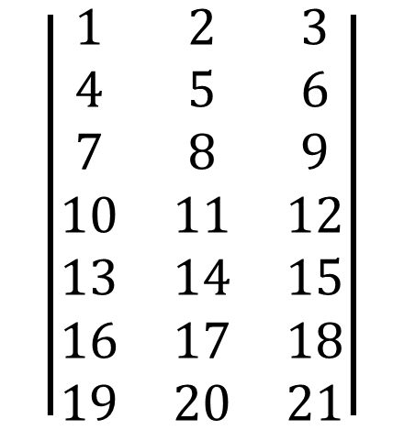
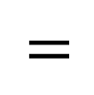

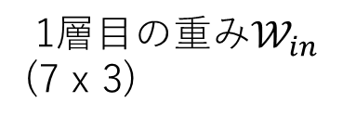
1層目の解説
$$Τ$$
$$\left|\begin{matrix}1 \\ 0 \\ 0 \\ 0 \\ 0 \\ 0 \\ 0\end{matrix}\right|$$
$$\left|\begin{matrix}1 & 2 & 3 \\ 4 & 5 & 6 \\ 7 & 8 & 9 \\ 10 & 11 & 12 \\ 13 & 14 & 15 \\ 16 & 17 & 18 \\ 19 & 20 & 21\end{matrix}\right|$$
$=$
$$\left|\begin{matrix}1 & 2 & 3\end{matrix}\right|$$
入力
(1 x 7)
1層目の重み$𝒲_{in}$
(7 x 3)
中間層
(1 x 3)

Slide 12

1層目の解説
$$Τ$$
$$\left|\begin{matrix}1 \\ 0 \\ 0 \\ 0 \\ 0 \\ 0 \\ 0\end{matrix}\right|$$
$$\left|\begin{matrix}1 & 2 & 3 \\ 4 & 5 & 6 \\ 7 & 8 & 9 \\ 10 & 11 & 12 \\ 13 & 14 & 15 \\ 16 & 17 & 18 \\ 19 & 20 & 21\end{matrix}\right|$$
「You」部分
「say」部分
「goodbye」部分
$$⋮$$
入力
(1 x 7)
1層目の重み$𝒲_{in}$
(7 x 3)
$𝒲_{in}は1行が$1単語を表す単語の集合体！！！

Slide 13
1層目と2層目はそれぞれ何を目指すか
1層目は予測担当の2層目のために、one-hotベクトルを何かしらに変換して渡す役割
「I」「You」の後には同じような単語が来ることが予想されるので、2層目はこれらの単語に対して同じような中間層を受け取れるとありがたい
それができないと予測がうまくできないので損失の値が大きくなって更新される
「予測しやすい中間層を提供する」ことが1層目の目標

Slide 14
1層目と2層目はそれぞれ何を目指すか
2層目は中間層を受け取って中央の単語を予測する
つまり受け取るのは「I」や「You」ではなく謎の(1 x 3)の行列
予測した後Softmax、正解ラベルと照合し、損失を取る
予測が正確にできるようになるまで更新を続ける
正確な予測のために2層目の予測もうまくなっていくし、1層目の変換もうまくなってくる

Slide 15
CBOWモデル

Slide 16
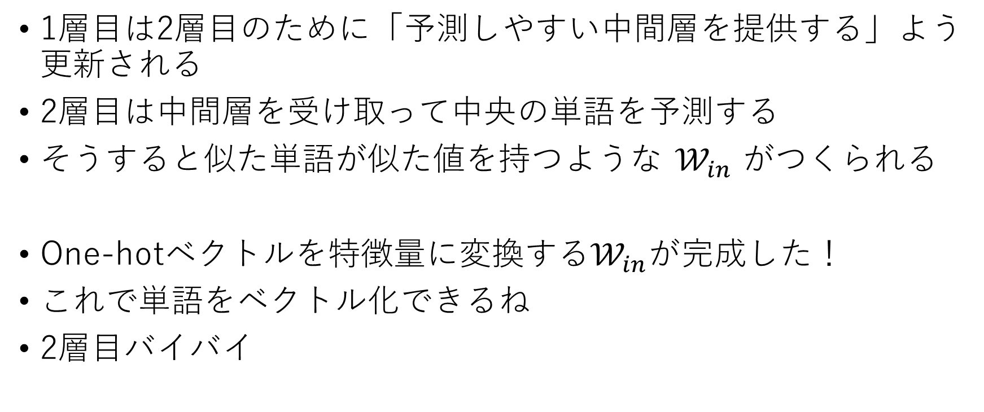
まとめ
1層目は2層目のために「予測しやすい中間層を提供する」よう更新される
2層目は中間層を受け取って中央の単語を予測する
そうすると似た単語が似た値を持つような $𝒲_{in}$ がつくられる
One-hotベクトルを特徴量に変換する$𝒲_{in}$が完成した！
これで単語をベクトル化できるね
2層目バイバイ

